Slide 1
Gateway入门

Slide 2
内容
Gateway的作用
广告播放总体流程

Slide 3
广告业务（从流量的角度）
站内
首焦
购物车
商详页
手Q
微信
...

Slide 4
广告业务（从流量的角度）
站外
商务舱
ADX
CPS联盟
CPC联盟
SEM
导航
...

Slide 5
使用Gateway的业务
站内
除了纯CPD位置
站外
商务舱
ADX
CPC联盟

Slide 6
业务特点
每次广告请求，都需要根据用户、媒体、广告等信息进行实时决策的业务，都需要经过Gateway。
这种业务我们内部叫RTB业务

Slide 7
名词
重定向、非重定向
商品、图片
广告、推荐、自然结果、爆款等
广告位
pin、device id

Slide 8
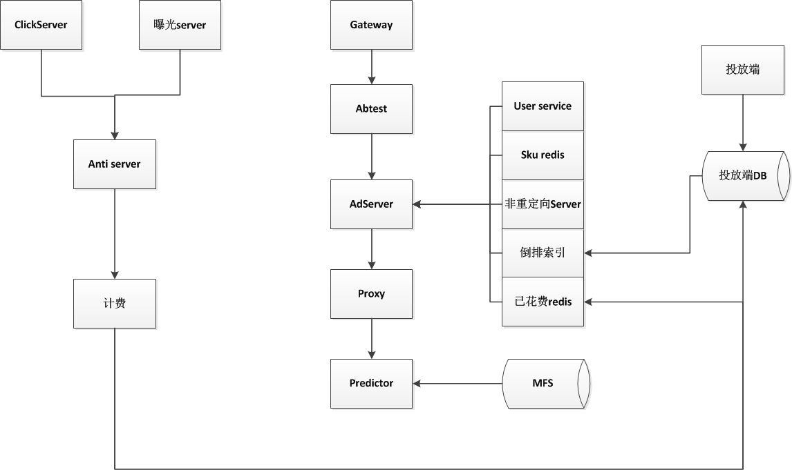
广告请求流程

Slide 9
Gateway的作用
响应各个异构媒体/流量过来的广告请求
解析广告请求，统一格式化后发给后端server
把广告内容序列化成媒体要求的格式
实时流量过滤
广告补全
超时控制
流量数据/用户数据记录

Slide 10
Gateway的技术特点
高并发
高连接数
可扩展
容忍单机失败
负载均衡

Slide 11
